Slide 1
Đề tài : Ứng dụng quản lí quán coffee
Giảng viên : ThS.Trần Văn Tài
Thành viên: Vũ Minh Lượng
Phạm Văn Trung

Slide 2

ỨNG DỤNG QUẢN LÍ COFFEE
01
Kế hoạc làm việc của nhóm
02
Yêu cầu liên quan phần mềm
03
Ngôn ngữ và công cụ xây dựng
(Giai đoạn 1)

Slide 3
Kế hoặc làm việc của nhóm
1
2
3,4
5,6,7
Khảo sát yêu cầu phần mềm (người sử dụng như thế nào,chức năng ra sao)
Thiết kế phần mềm
Tuần
Phân tích yêu cầu phần mềm
Lập trình phần mềm

Slide 4
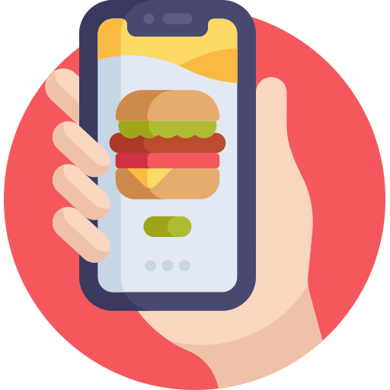



Yêu cầu phần mềm
01
02
03
04
Các chức năng chính:
Gọi món ăn, nước
Thanh toán,in hóa đơn
Quản lí nhân viên
Thống kê doanh thu

Slide 5
ỨNG DỤNG QUẢN LÍ COFFEE
04
Thiết kế sơ đồ Use case
05
Thiết kế sơ đồ Sequence
06
Thiết kế sơ đồ class
(Giai đoạn 2)
07
Thiết kế cơ sở dữ liệu

Slide 6
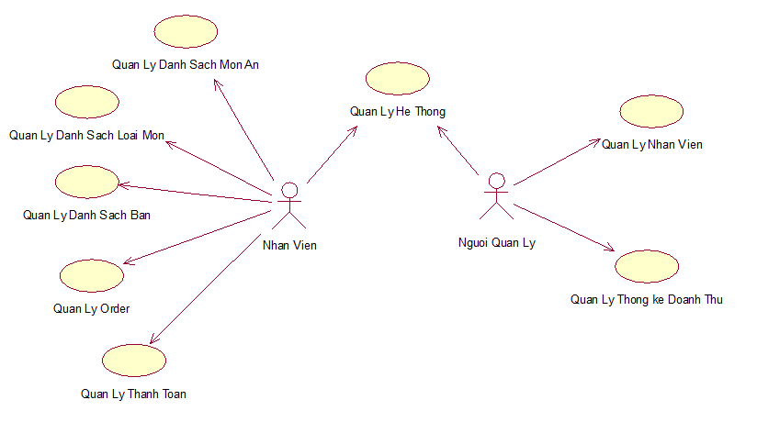
Thiết kế sơ đồ Use case
Hình 1 : Biểu đồ Use Case chính

Slide 7
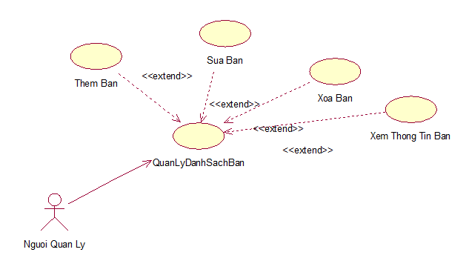
Thiết kế sơ đồ Use case
Hình 2: Biểu đồ Use Case của module Quản lí danh sách bàn

Slide 8
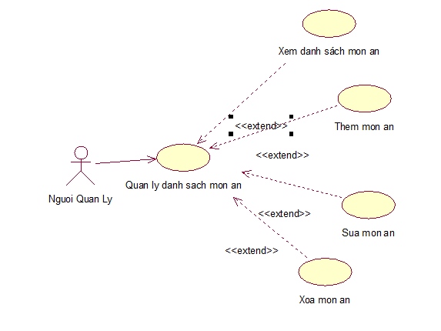
Thiết kế sơ đồ Use case
Hình 3: Biểu đồ Use Case của module Quản lý danh sách món ăn ( nước và thức ăn)

Slide 9
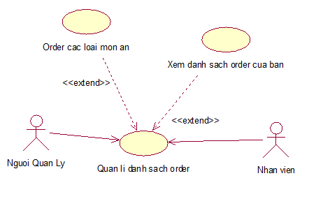
Thiết kế sơ đồ Use case
Hình 4: Biểu đồ Use Case của module Quản lý loại món ăn khách order

Slide 10
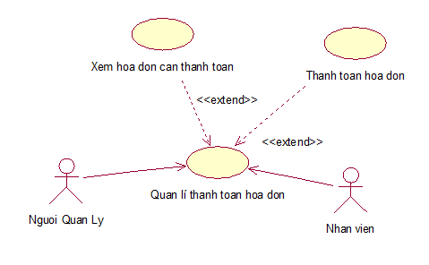
Thiết kế sơ đồ Use case
Hình 5: Biểu đồ Use Case của module Quản lý thanh toán hóa đơn

Slide 11
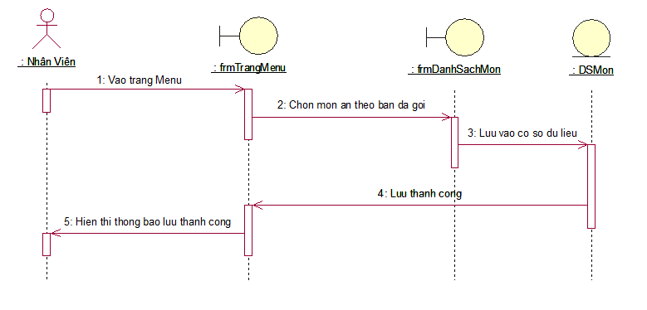
Thiết kế sơ đồ Sequence
3.Module Quản lý danh sách món ăn
3.1 Actor sử dụng “Xem danh sách món ăn”
Hình 6: Biểu đồ trình tự của Use Case xem danh sách món ăn

Slide 12
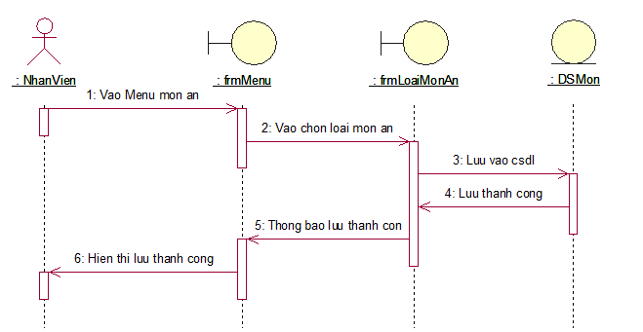
Thiết kế sơ đồ Sequence
3.1.1 Use Case”Chọn loại món ăn”
Hình 7: Biểu đồ trình tự của Use Case chọn loại món ăn

Slide 13
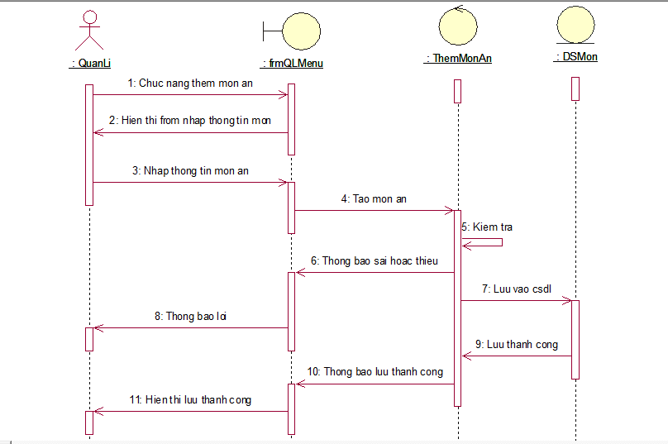
Thiết kế sơ đồ Sequence
3.1.1 Use Case”Thêm món ăn”
Hình 7: Biểu đồ trình tự của Use Case thêm món ăn

Slide 14
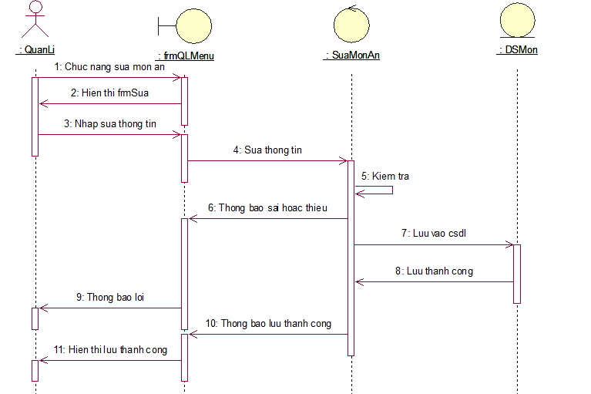
Thiết kế sơ đồ Sequence
3.1.2 Use Case”Sửa món ăn”
Hình 8: Biểu đồ trình tự của Use Case sửa món ăn

Slide 15
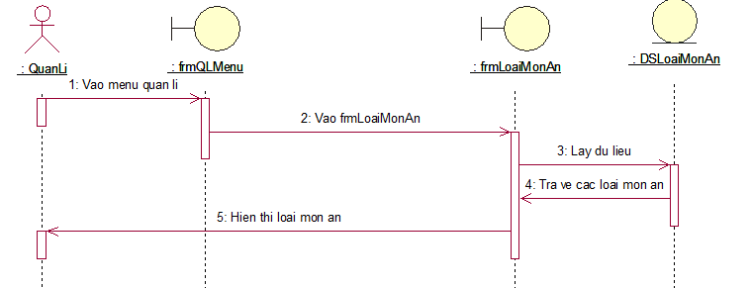
Thiết kế sơ đồ Sequence
4. Module Quản lý danh sách loại món ăn
4.1 Actor sử dụng“Xem danh sách loại món ăn”
Hình 9: Biểu đồ trình tự của Use Case xem danh sách loại món ăn

Slide 16
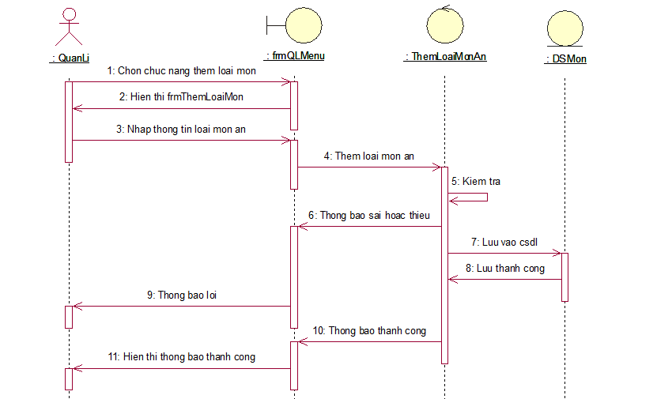
Thiết kế sơ đồ Sequence
4.1.1 Use Case”Thêm loại món ăn”
Hình 10 Biểu đồ trình tự của Use Case thêm loại món ăn

Slide 17
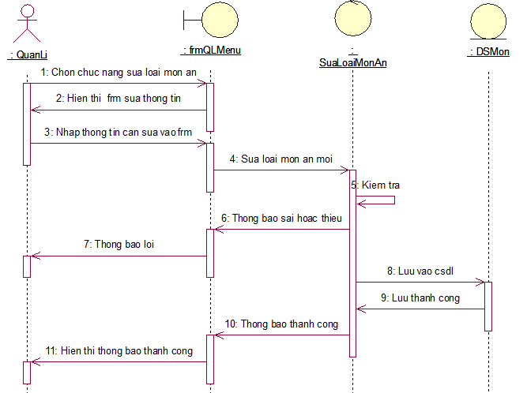
Thiết kế sơ đồ Sequence
4.1.2 Use Case”Sửa loại món ăn”
Hình 11: Biểu đồ trình tự của Use Case sửa loại món ăn

Slide 18
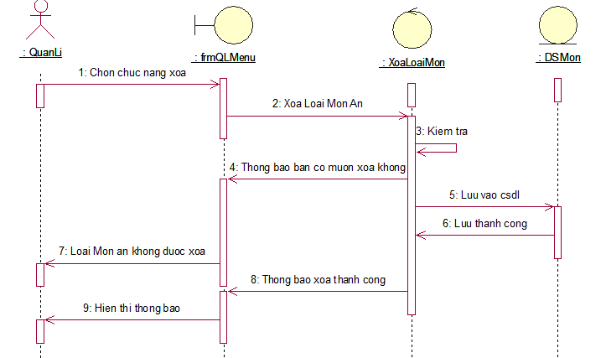
Thiết kế sơ đồ Sequence
4.1.3 Use Case”Xóa loại món ăn”
Hình 12: Biểu đồ trình tự của Use Case xóa loại món ăn

Slide 19
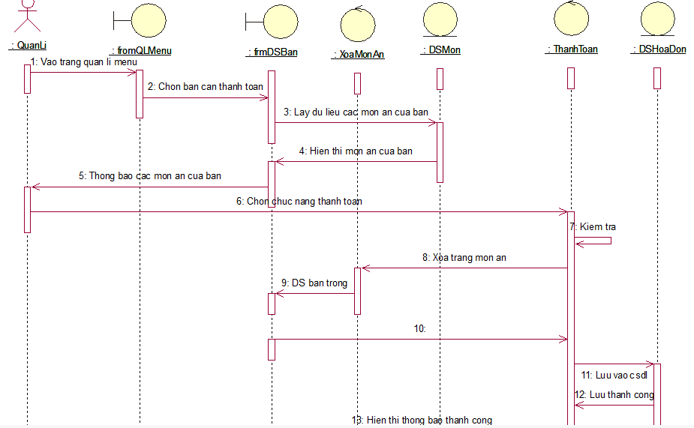
Thiết kế sơ đồ Sequence
5.1.1 Use Case”Thanh Toán”
Hình 13 Biểu đồ trình tự của Use Case thêm món ăn từ khách hàng

Slide 20
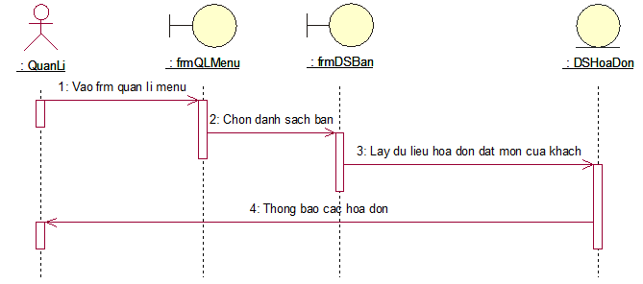
Thiết kế sơ đồ Sequence
5. Module Quản lý danh sách thanh toán bàn order
5.1 Actor sử dụng“Xem danh sách thanh toán bàn order”
Hình 14: Biểu đồ trình tự của Use Case xem danh sách bàn đã order

Slide 21
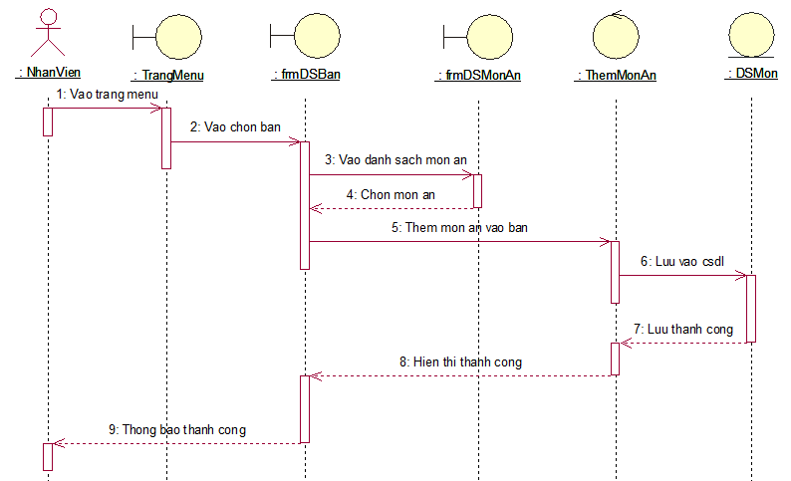
Thiết kế sơ đồ Sequence
5.1.1 Use Case”Thêm món ăn từ bàn order”
Hình 15 Biểu đồ trình tự của Use Case thêm món ăn từ khách hàng

Slide 22
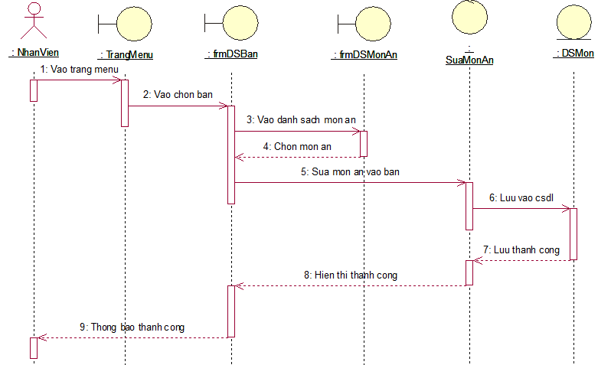
Thiết kế sơ đồ Sequence
5.1.2 Use Case ”Sửa món ăn từ bàn order”
Hình 16 Biểu đồ trình tự của Use Case sửa món ăn từ khách hàng

Slide 23
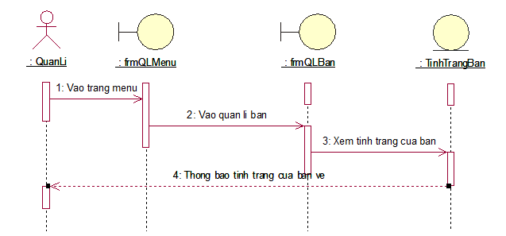
Thiết kế sơ đồ Sequence
6 . Module Quản lý danh sách order
6.1 Actor sử dụng“Xem danh sách bàn order”
Hình 17: Biểu đồ trình tự của Use Case xem danh sách bàn order

Slide 24
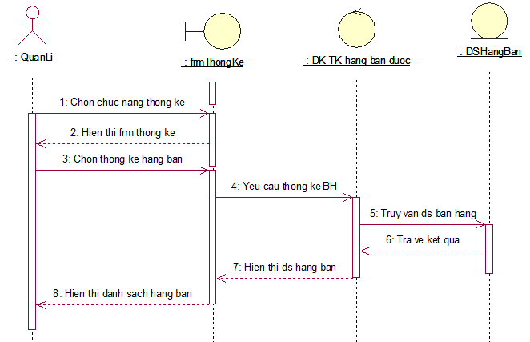
Thiết kế sơ đồ Sequence
7. Module Quản lý danh sách thống kê doanh thu
7.1 Actor sử dụng“Xem danh sách thống kê doanh thu bàn”
Hình 18: Biểu đồ trình tự của Use Case xem danh sách thống kê doanh thu bàn

Slide 25
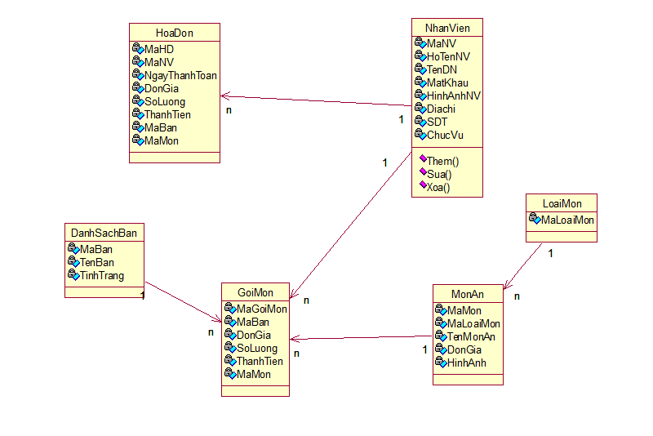
Thiết kế sơ đồ class
Hình 19 : Sơ đồ class quản lí coffee

Slide 26
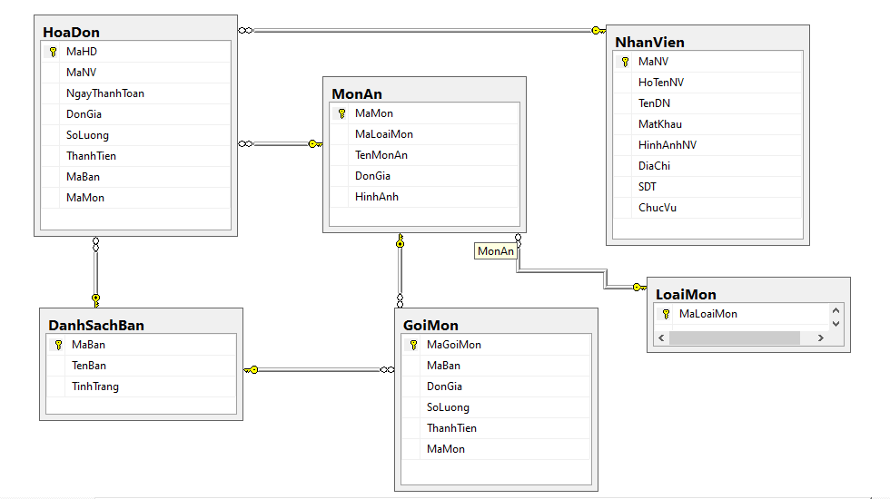
Thiết kế cơ sở dữ liệu
Hình 20: Sơ đồ Diagram quản lí coffee

Slide 27
THANKS!

